Slide 1

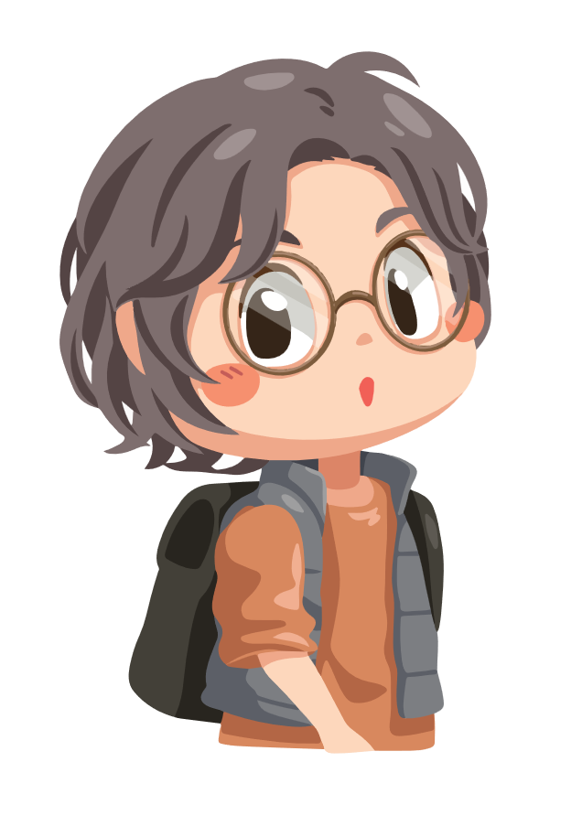

Thứ Tư ngày 10 tháng 9 năm 2025
Thi nhạc

Slide 2
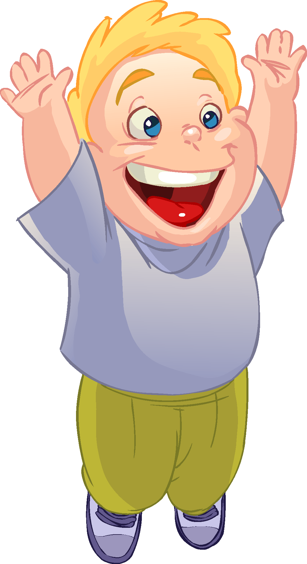
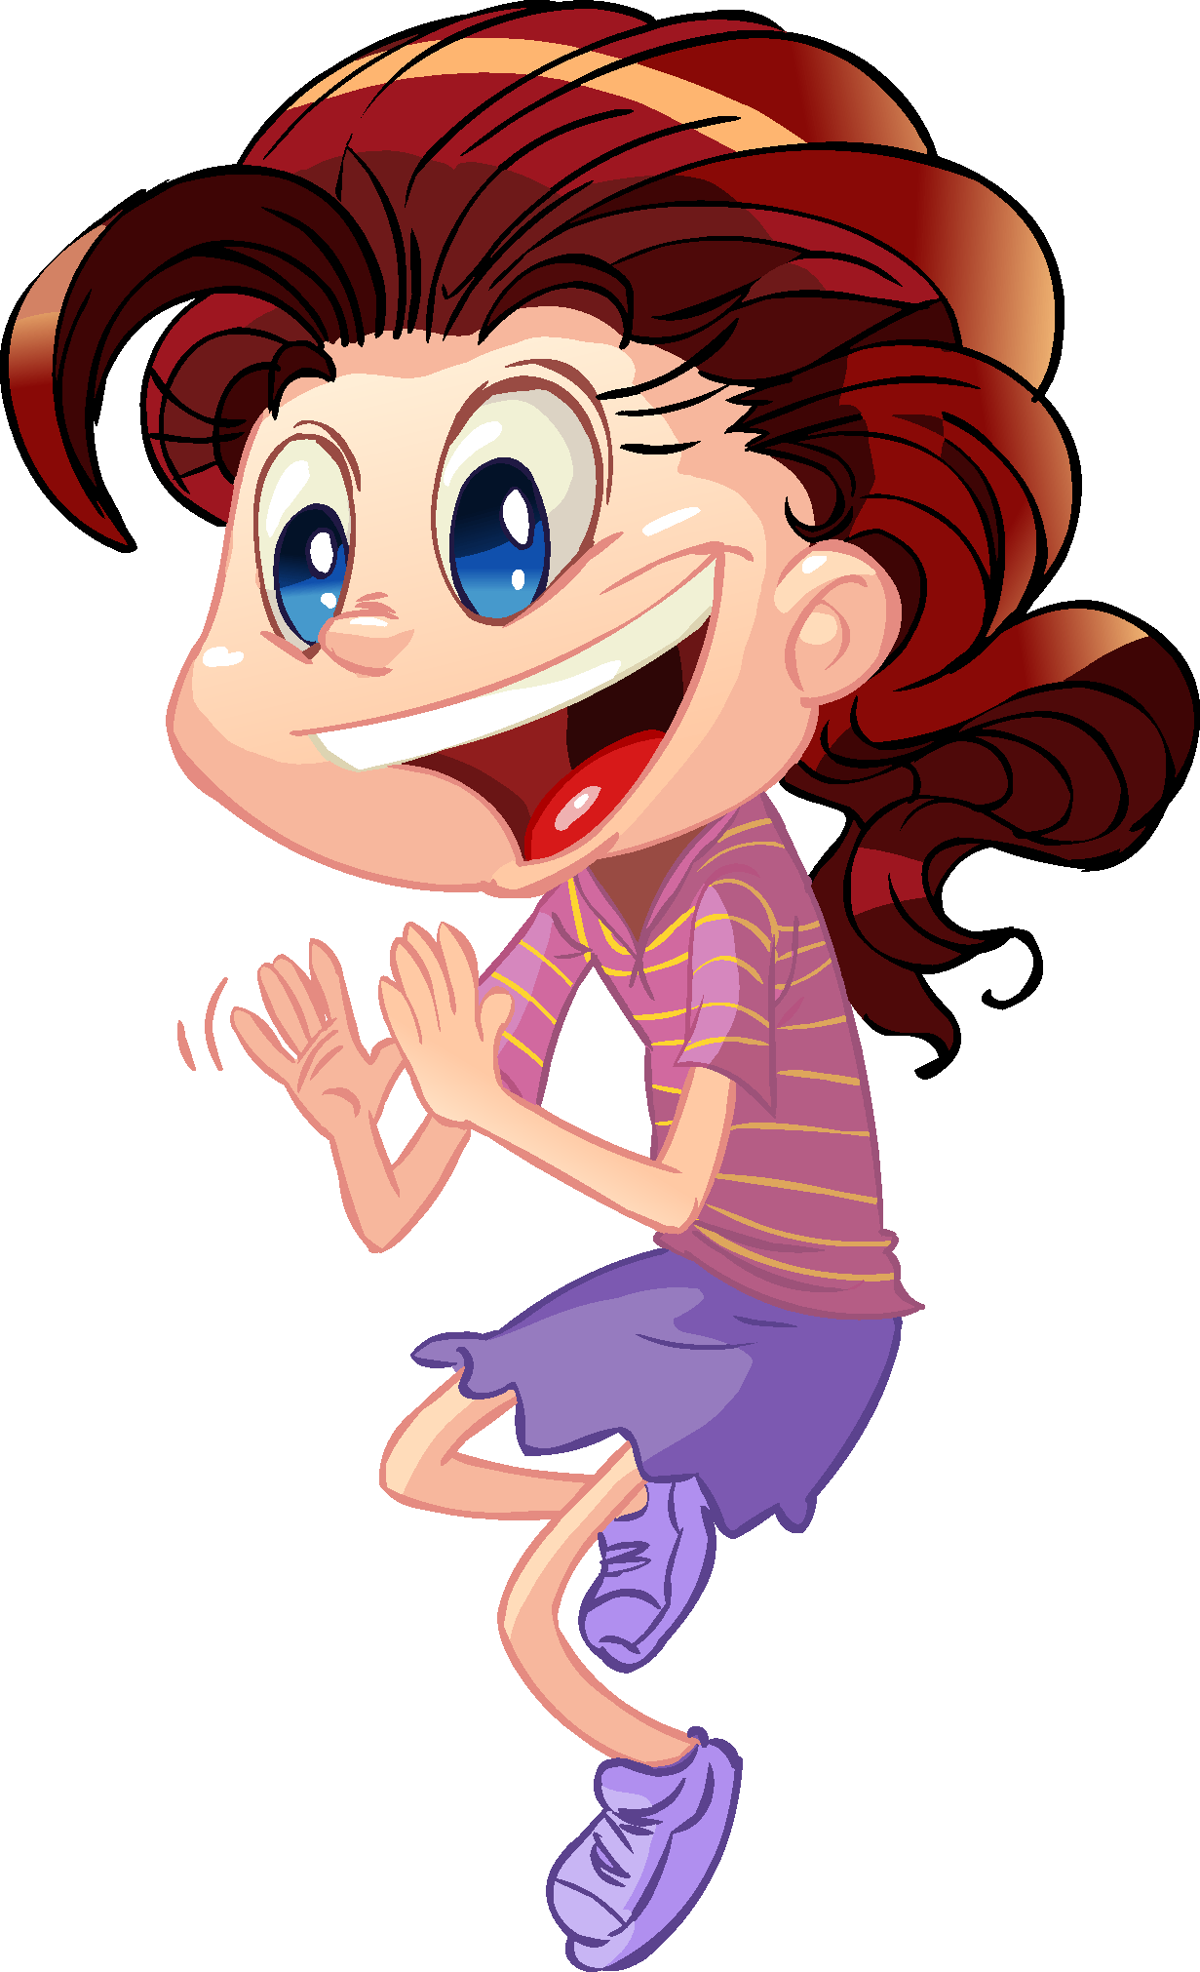
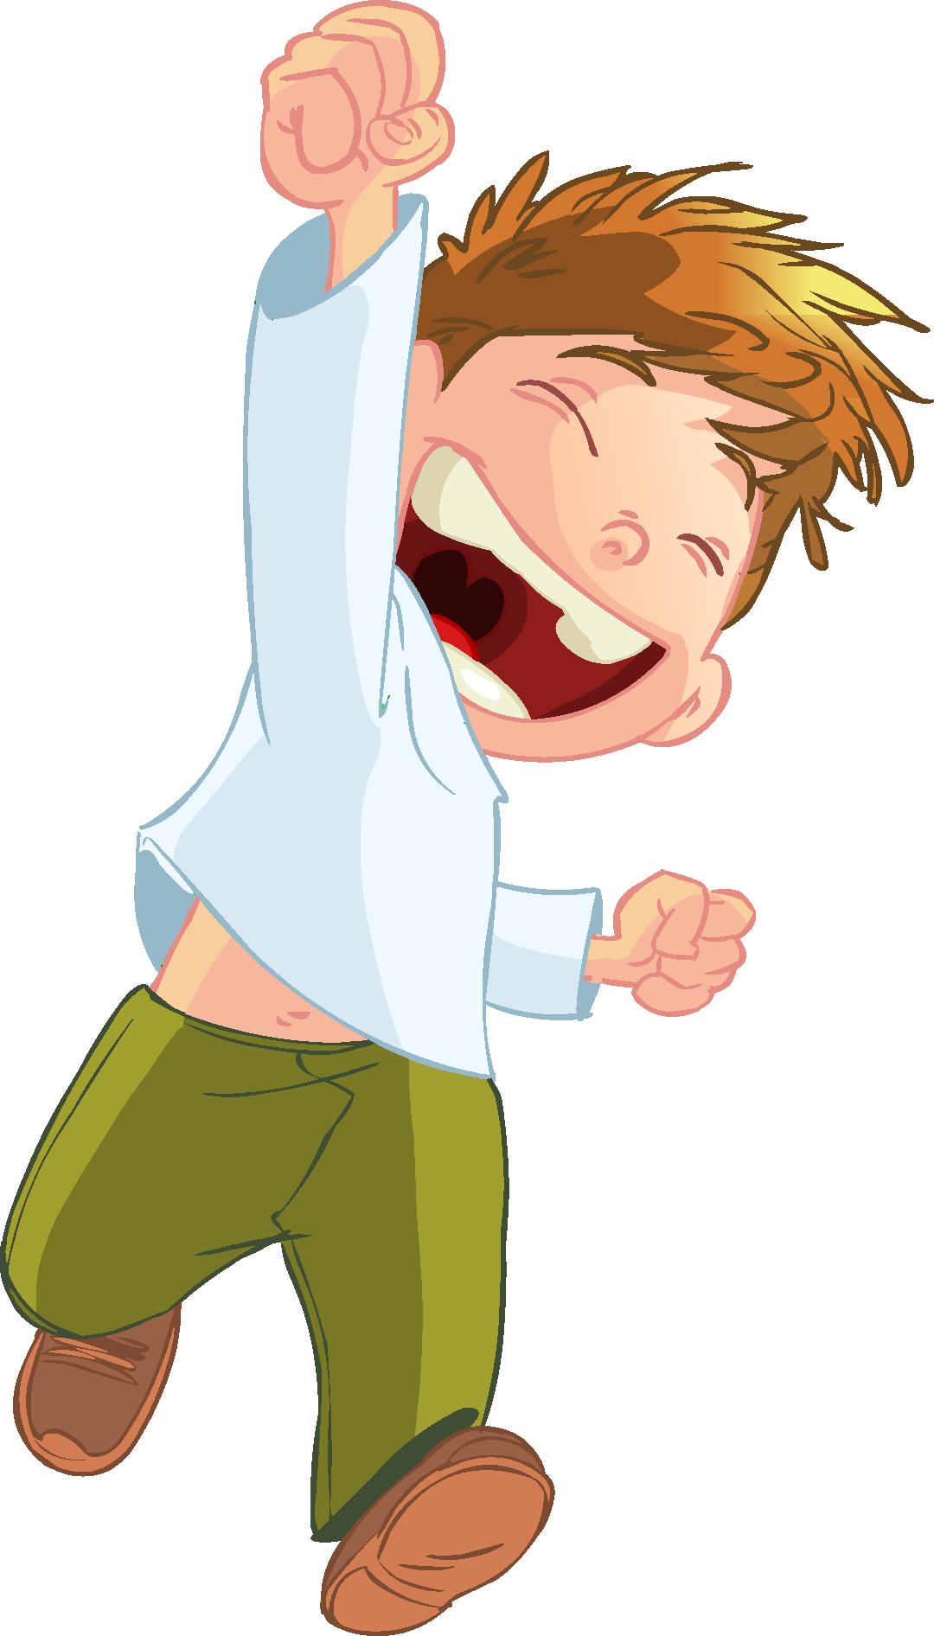
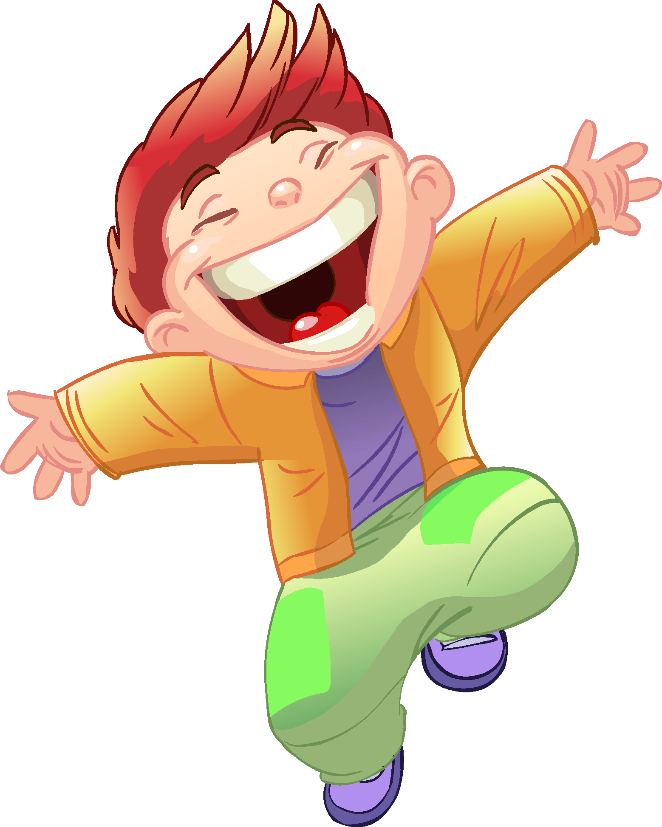
KHỞI ĐỘNG
Notes:
Hoạt động khởi động ngoài lồng ghép kiến thức thì còn để dẫn dắt HS vào bài mới, đặc biệt là để tạo tâm thế thoải mái, vui vẻ cho HS khi bắt đầu học nên thầy cô đừng quá nặng nề về kiến thức mà hãy làm sao để HS hào hứng bước vào tiết học nhé!

Slide 3
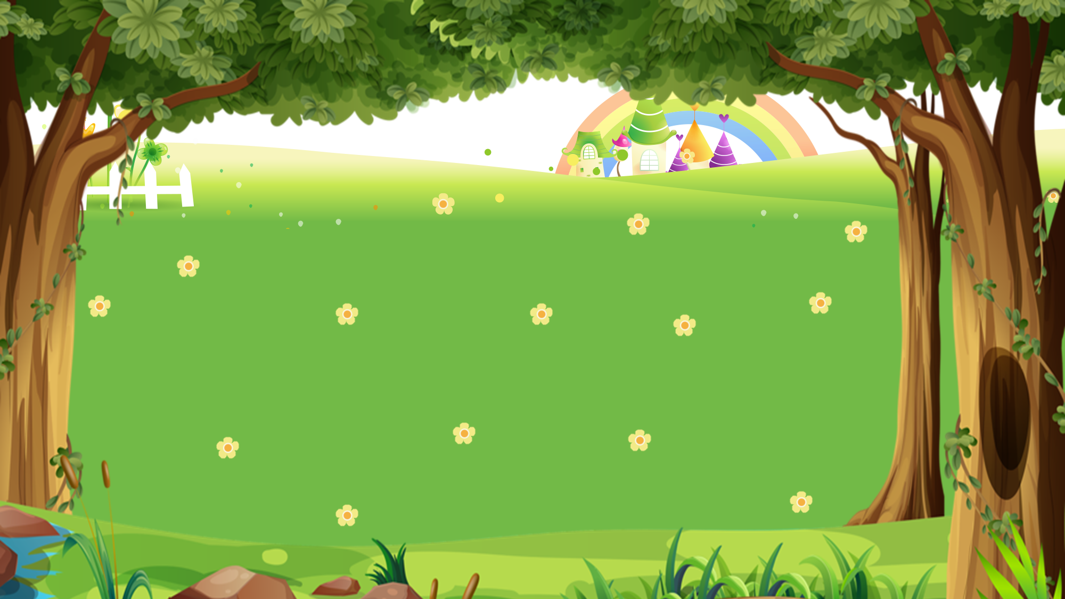
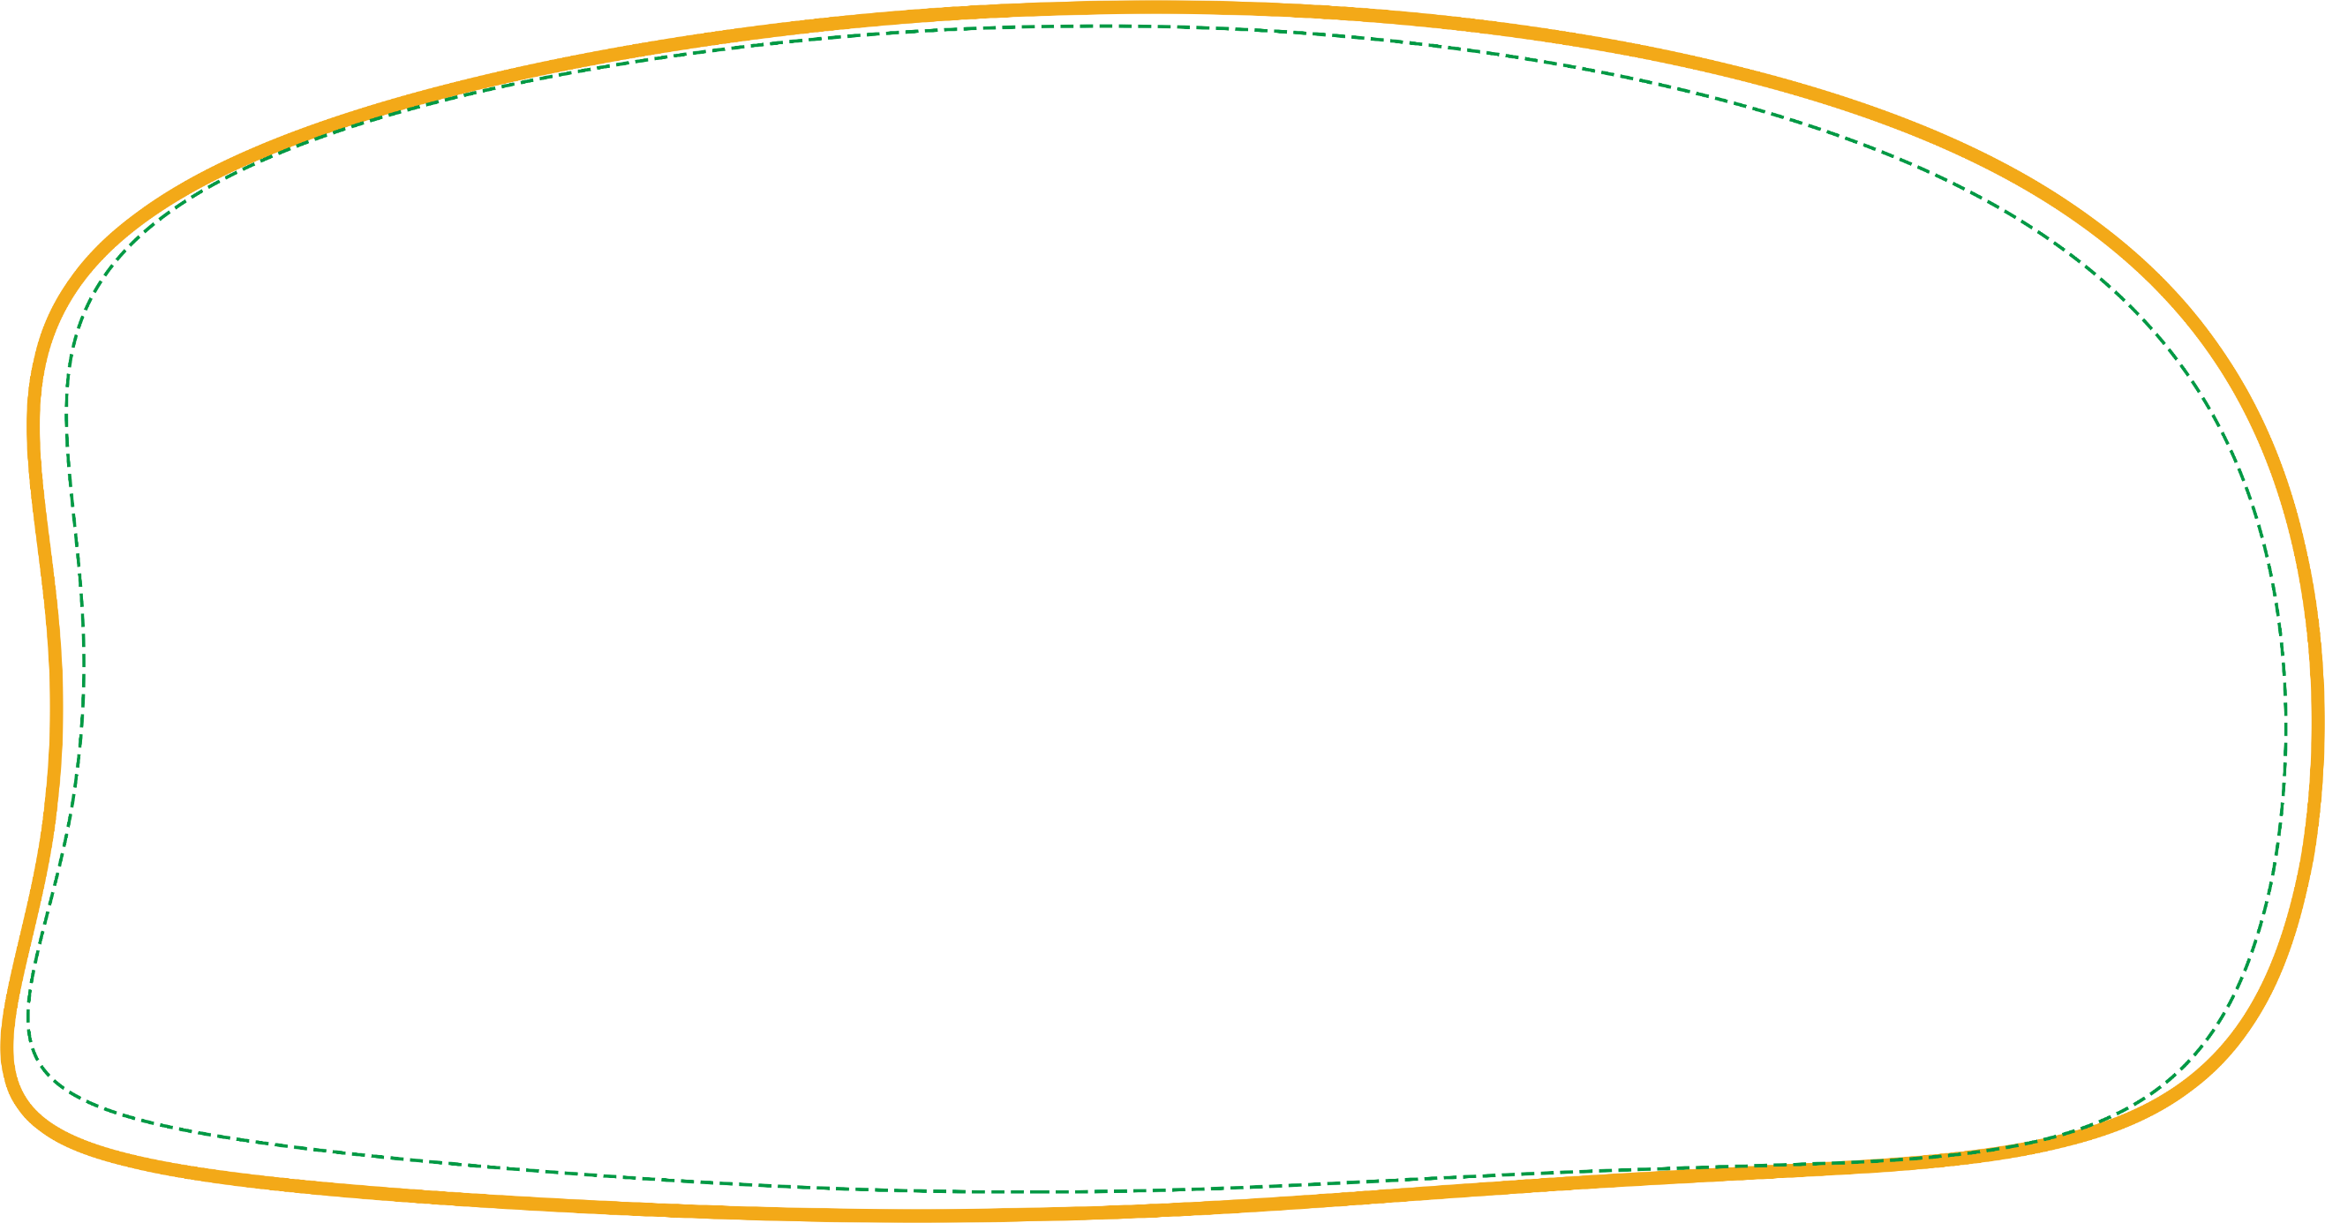







Bài thơ Điều kì diệu
gồm mấy khổ thơ?
A. 5 khổ thơ
B. 6 khổ thơ
C. 7 khổ thơ
Next

Slide 4
Trong ba khổ thơ đầu, các bạn nhỏ
nhận ra điều gì?
A. Ai cũng
giống nhau
B. Mỗi đứa mình một khác
C. Ai cũng
xinh đẹp
Next

Slide 5
Bạn nhỏ lo lắng gì về sự khác biệt đó?
A. Các bạn ấy sẽ ghét nhau
B. Liệu các bạn ấy có cách xa nhau
Next

Slide 6
Thử tài đọc một khổ thơ bất kì
Next

Slide 7
Thử tài đọc thuộc một khổ thơ bất kì
Next

Slide 8
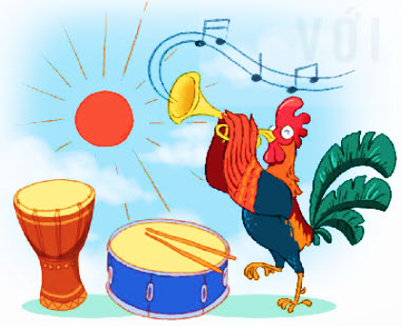
CHỦ ĐIỂM 1:
MỖI NGƯỜI MỘT VẺ
BÀI 2:
THI NHẠC
Trang 12

Slide 9
Đọc
THI NHẠC
Hôm nay là ngày thi tốt nghiệp của các học trò thầy giáo vàng anh.
Ve sầu được thầy mời trình bày tác phẩm trước tiên. Mặc áo măng tô trong suốt, đôi mắt nâu lấp lánh, đầy vẻ tự tin, ve sầu biểu diễn bản nhạc “Mùa hè”. Gian phòng tràn ngập âm thanh. Tiếng vi-ô-lông réo rắt, tiếng cla-ri-nét trong sáng, xen-lô ấm áp,... Tiếng nhạc gợi màu hoa phượng đỏ rực, nắng sáng trắng, bầu trời xanh mênh mông. Bên hàng giậu, hoa mướp vàng và những cánh ong rù rì. Thầy giáo xúc động, cúi xuống ghi điểm.
Sau ve sầu, gà trống đĩnh đạc bước lên, kiêu hãnh ngẩng đầu với cái mũ đỏ chói. Gà mở đầu khúc nhạc “Bình minh” bằng tiết tấu nhanh, khoẻ, đầy hứng khởi: Tờ-réc... Tờ-re-te-te... Phần cuối bản nhạc là niềm mãn nguyện khi thấy mặt trời lên rực rỡ. Tiết tấu trở nên vui nhộn khi gà sử dụng bộ gõ: Cục – cục!... Cục – cục!.... Cục – cục!...
Đến lượt dế mèn. Dế bước ra khoẻ khoắn và trang nhã trong chiếc áo nâu óng. Bản nhạc "Mùa thu” gợi hình ảnh những chiếc lá khô xoay tròn, rơi rơi trong nắng. Tiếng gió xào xạc thầm thì với lá... Đôi mắt thầy vàng anh nhoà đi.
Trong tà áo dài tha thướt, hoạ mi trông thật dịu dàng, uyển chuyển. Bản nhạc “Mùa xuân” vang lên réo rắt, say đắm, rồi dần chuyển sang tiết tấu rạo rực, tưng bừng. Những giọt mưa xuân rơi trên đôi má nóng rực. Những chiếc mầm bật khỏi cành. Hoa đào rộ lên khoe sắc...
Thầy vàng anh đứng dậy, vẻ nghiêm trang. Các học trò im lặng, hồi hộp.
- Thầy rất vui vì sự thành công của các em. Các em đã tạo dựng cho mình một phong cách độc đáo, không ai bắt chước ai. Cảm ơn các em đã cho thầy niềm vui này.
(Theo Nguyễn Phan Hách)

Slide 10
THI NHẠC
Hôm nay là ngày thi tốt nghiệp của các học trò thầy giáo vàng anh.
Ve sầu được thầy mời trình bày tác phẩm trước tiên. Mặc áo măng tô trong suốt, đôi mắt nâu lấp lánh, đầy vẻ tự tin, ve sầu biểu diễn bản nhạc “Mùa hè”. Gian phòng tràn ngập âm thanh. Tiếng vi-ô-lông réo rắt, tiếng cla-ri-nét trong sáng, xen-lô ấm áp,... Tiếng nhạc gợi màu hoa phượng đỏ rực, nắng sáng trắng, bầu trời xanh mênh mông. Bên hàng giậu, hoa mướp vàng và những cánh ong rù rì. Thầy giáo xúc động, cúi xuống ghi điểm.
Sau ve sầu, gà trống đĩnh đạc bước lên, kiêu hãnh ngẩng đầu với cái mũ đỏ chói. Gà mở đầu khúc nhạc “Bình minh” bằng tiết tấu nhanh, khoẻ, đầy hứng khởi: Tờ-réc... Tờ-re-te-te... Phần cuối bản nhạc là niềm mãn nguyện khi thấy mặt trời lên rực rỡ. Tiết tấu trở nên vui nhộn khi gà sử dụng bộ gõ: Cục – cục!... Cục – cục!.... Cục – cục!...
Đến lượt dế mèn. Dế bước ra khoẻ khoắn và trang nhã trong chiếc áo nâu óng. Bản nhạc "Mùa thu” gợi hình ảnh những chiếc lá khô xoay tròn, rơi rơi trong nắng. Tiếng gió xào xạc thầm thì với lá... Đôi mắt thầy vàng anh nhoà đi.
Trong tà áo dài tha thướt, hoạ mi trông thật dịu dàng, uyển chuyển. Bản nhạc “Mùa xuân” vang lên réo rắt, say đắm, rồi dần chuyển sang tiết tấu rạo rực, tưng bừng. Những giọt mưa xuân rơi trên đôi má nóng rực. Những chiếc mầm bật khỏi cành. Hoa đào rộ lên khoe sắc...
Thầy vàng anh đứng dậy, vẻ nghiêm trang. Các học trò im lặng, hồi hộp.
- Thầy rất vui vì sự thành công của các em. Các em đã tạo dựng cho mình một phong cách độc đáo, không ai bắt chước ai. Cảm ơn các em đã cho thầy niềm vui này.
(Theo Nguyễn Phan Hách)
Notes:
GV linh động thêm/bớt từ khó đọc sao cho phù hợp với vùng miền nhé!

Slide 11
lấp lánh
Tờ-re-te-te
vi-ô-lông
mãn nguyện
cla-ri-nét
rực rỡ
xen-lô
réo rắt
xúc động
rạo rực
Tờ-réc
bắt chước
Notes:
Luyện đọc từ khó, GV lưu ý những lỗi phát âm thường sai của hs
Tuỳ vào từng vùng miền, GV có sự điều chỉnh các từ sao cho phù hợp nhé

Slide 12
Giải nghĩa từ khó
Tiết tấu: nhịp điệu của âm nhạc.
Tiết tấu: ?
Vi-ô-lông, cla-ri-nét, xen-lô: ?

Slide 13
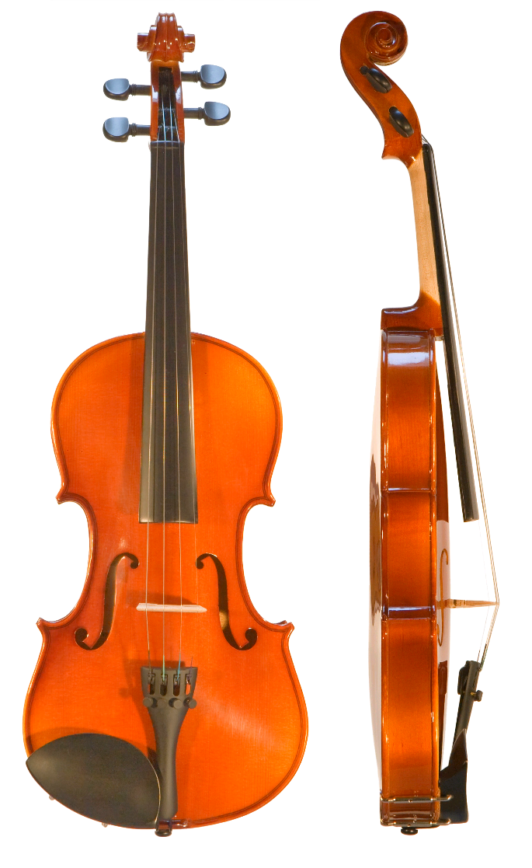
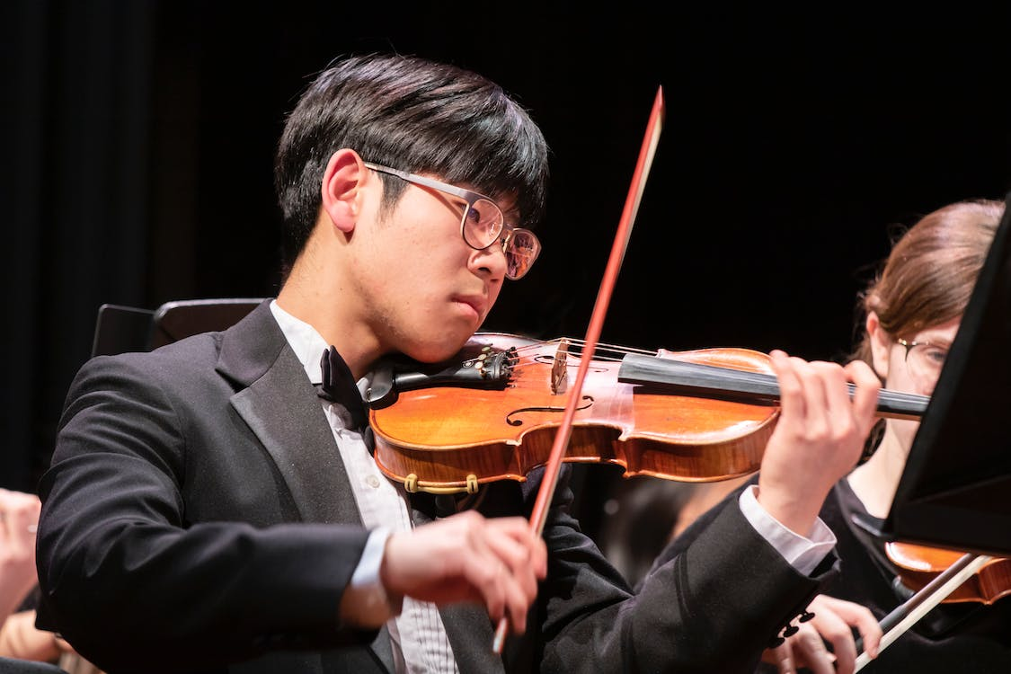
Vi-ô-lông

Slide 14
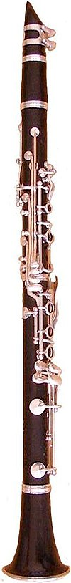
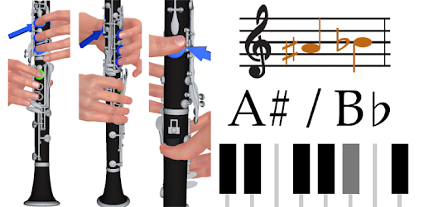
cla-ri-nét
Notes:
Kèn Cla-ri-nét có hình dáng tương tự sáo dọc, nhưng có miệng thổi bằng dăm đơn (single reed). Nó có âm thanh rất hay, phong phú đẹp đẽ và có nhiều kỹ xảo nên được mệnh danh là "Vua Kèn gỗ".
Trong dàn nhạc, thường có ba loại: Cla-ri-nét giọng Si giáng, Cla-ri-nét giọng La và, ít dùng hơn, Cla-ri-nét giọng Do.
Về mặt kỹ thuật, khi viết cho Cla-ri-nét phải dịch giọng lên một cung (giọng Si giáng) hoặc một cung rưỡi (giọng La).

Slide 15
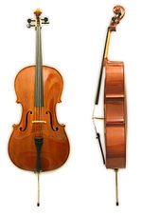
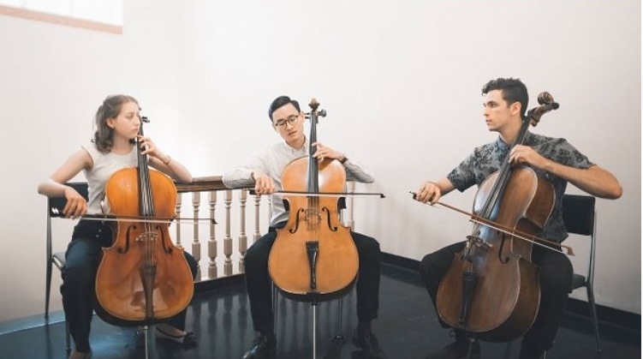
Xen-lô
Notes:
Cello (Xen-lô) hay Violoncelle (Vi-ô-lông-xen), còn được gọi trung vĩ cầm, là một loại đàn cùng họ với vĩ cầm, thuộc họ nhạc cụ dây dùng cây vĩ. Giống như vĩ cầm, cello được chơi bằng cách dùng một cây vĩ có căng lông đuôi ngựa, kéo ngang những dây đàn và làm cho dây đàn rung lên thành âm điệu. Cello có kích thước lớn hơn vĩ cầm và thường được chơi bằng một nhạc công ngồi trên ghế kẹp hồ cầm giữa hai chân

Slide 16
Chú ý ngắt nhịp câu dài
Mặc áo măng tô trong suốt, / đôi mắt nâu lấp lánh, / đầy vẻ tự tin, / ve sầu biểu diễn bản nhạc “Mùa hè”. //
Gà mở đầu khúc nhạc “Bình minh” bằng tiết tấu nhanh, / khoẻ, / đầy hứng khởi: / Tờ-réc... / Tờ-re-te-te... //

Slide 17
Đọc lại toàn bài
THI NHẠC
Hôm nay là ngày thi tốt nghiệp của các học trò thầy giáo vàng anh.
Ve sầu được thầy mời trình bày tác phẩm trước tiên. Mặc áo măng tô trong suốt, đôi mắt nâu lấp lánh, đầy vẻ tự tin, ve sầu biểu diễn bản nhạc “Mùa hè”. Gian phòng tràn ngập âm thanh. Tiếng vi-ô-lông réo rắt, tiếng cla-ri-nét trong sáng, xen-lô ấm áp,... Tiếng nhạc gợi màu hoa phượng đỏ rực, nắng sáng trắng, bầu trời xanh mênh mông. Bên hàng giậu, hoa mướp vàng và những cánh ong rù rì. Thầy giáo xúc động, cúi xuống ghi điểm.
Sau ve sầu, gà trống đĩnh đạc bước lên, kiêu hãnh ngẩng đầu với cái mũ đỏ chói. Gà mở đầu khúc nhạc “Bình minh” bằng tiết tấu nhanh, khoẻ, đầy hứng khởi: Tờ-réc... Tờ-re-te-te... Phần cuối bản nhạc là niềm mãn nguyện khi thấy mặt trời lên rực rỡ. Tiết tấu trở nên vui nhộn khi gà sử dụng bộ gõ: Cục – cục!... Cục – cục!.... Cục – cục!...
Đến lượt dế mèn. Dế bước ra khoẻ khoắn và trang nhã trong chiếc áo nâu óng. Bản nhạc "Mùa thu” gợi hình ảnh những chiếc lá khô xoay tròn, rơi rơi trong nắng. Tiếng gió xào xạc thầm thì với lá... Đôi mắt thầy vàng anh nhoà đi.
Trong tà áo dài tha thướt, hoạ mi trông thật dịu dàng, uyển chuyển. Bản nhạc “Mùa xuân” vang lên réo rắt, say đắm, rồi dần chuyển sang tiết tấu rạo rực, tưng bừng. Những giọt mưa xuân rơi trên đôi má nóng rực. Những chiếc mầm bật khỏi cành. Hoa đào rộ lên khoe sắc...
Thầy vàng anh đứng dậy, vẻ nghiêm trang. Các học trò im lặng, hồi hộp.
- Thầy rất vui vì sự thành công của các em. Các em đã tạo dựng cho mình một phong cách độc đáo, không ai bắt chước ai. Cảm ơn các em đã cho thầy niềm vui này.
(Theo Nguyễn Phan Hách)
Notes:
Đọc lại toàn bài để tìm hiểu ND (nếu có đủ thời gian)

Slide 18
1. Câu chuyện có những nhân vật nào? Những nhân vật đó có điểm gì giống nhau?
– Trong câu chuyện có 5 nhân vật, đó là: thầy giáo vàng anh, ve sầu, gà trống, dế, hoạ mi.
– Những nhân vật đó có điểm giống nhau là: yêu âm nhạc, say mê chơi nhạc, biểu diễn hết mình,…
Notes:
HS có thể có những đáp án khác phù hợp.
GV đọc sgv để nắm thêm thông tin nhé

Slide 19
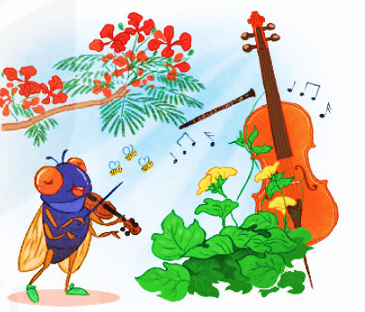
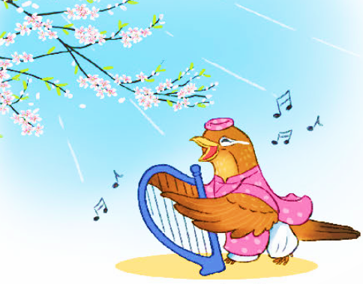
2. Giới thiệu về tiết mục của một nhân vật mà em yêu thích trong câu chuyện.
– Tên bản nhạc và nhân vật biểu diễn
– Ngoại hình của nhân vật
– Những hình ảnh gợi ra từ bản nhạc được trình diễn
Notes:
HS tự giới thiệu trước lớp

Slide 20
3. Vì sao thầy vàng anh rất vui và xúc động khi xem các học trò biểu diễn?
Thầy vàng anh rất vui và xúc động khi xem các học trò biểu diễn vì các tiết mục biểu diễn của học trò đều hay và đặc biệt; vì mỗi người đã tạo dựng cho mình một phong cách độc đáo, không ai bắt chước ai.
Notes:
Trước đó, GV có thể hỏi dẫn dắt như cảm xúc của thầy vàng anh ntn khi xem các học trò biểu diễn?

Slide 21
4. Tác giả muốn nói điều gì qua câu chuyện trên? Tìm câu trả lời đúng.
A. Nhiều loài vật có tiếng kêu, tiếng gáy, tiếng hót rất hay.
B. Thế giới của các loài vật muôn màu, muôn vẻ.
C. Mỗi người hãy tạo cho mình nét đẹp riêng.
D. Muốn hát hay, đàn giỏi thì phải tập luyện chăm chỉ.

Slide 22
1. Tìm danh từ trong các câu dưới đây:
Sau ve sầu, gà trống đĩnh đạc bước lên, kiêu hãnh ngẩng đầu với cái mũ đỏ chói.
Dế bước ra khoẻ khoắn và trang nhã trong chiếc mũ nâu óng.
Trong tà áo dài thướt tha, hoạ mi trông thật dịu dàng, uyển chuyển.
Notes:
Mũ hoặc cái mũ đều đúng
Mũ/chiếc mũ

Slide 23
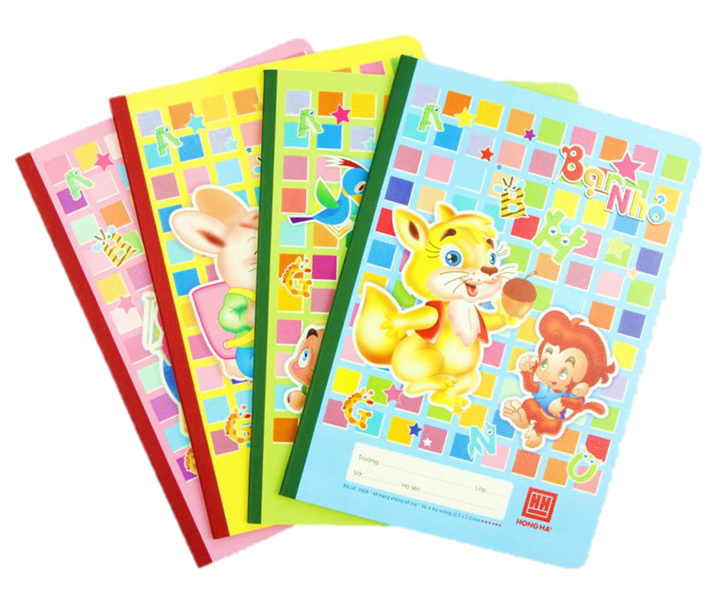
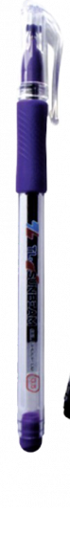
2. Đặt 1 – 2 câu về nhân vật mà em yêu thích trong bài đọc Thi nhạc. Chỉ ra danh từ trong câu em đặt.
–
–
Notes:
GV mời HS làm cá nhân và trình bày trước lớp
HS làm vào vở ô li
GVHDHS ghi thứ ngày

Slide 24
Các cậu học trò của thầy giáo vàng anh đã nỗ lực hết mình để tạo nên những tiết mục dự thi tốt nghiệp thật độc đáo.
Mỗi người tạo được nét riêng, độc đáo chính là phát huy được thế mạnh, khả năng riêng của mình.

Slide 25
Notes:
GV đọc mẫu cả bài, đọc diễn cảm, nhấn giọng ở những từ ngữ giàu sức gợi tả, gợi cảm. GV có thể mời 2 em đọc nối tiếp khổ thơ.

Slide 26


Loài vật nào không xuất hiện trong bài?
A. Hoạ mi
B. Gà trống
C. Cú mèo
Notes:
Tác giả bộ ppt Toán + TV3: Phan Thị Linh – Đà Nẵng
Sđt lh: 0916.604.268
+ Zalo: 0916.604.268
+ Facebook cá nhân: https://www.facebook.com/nhilinh.phan/
+ Nhóm chia sẻ tài liệu: https://www.facebook.com/groups/443096903751589
Hãy liên hệ chính chủ sản phẩm để được hỗ trợ và đồng hành trong suốt năm học nhé!

Slide 27
Nhạc cụ nào ve sầu đã chơi trong buổi thi tốt nghiệp?
A. Vi-ô-lông
B. Sáo
C. Trống
Notes:
Tác giả bộ ppt Toán + TV3: Phan Thị Linh – Đà Nẵng
Sđt lh: 0916.604.268
+ Zalo: 0916.604.268
+ Facebook cá nhân: https://www.facebook.com/nhilinh.phan/
+ Nhóm chia sẻ tài liệu: https://www.facebook.com/groups/443096903751589
Hãy liên hệ chính chủ sản phẩm để được hỗ trợ và đồng hành trong suốt năm học nhé!

Slide 28
Thông điệp bài đọc Thi nhạc muốn gửi gắm là gì?
A. Mỗi người tạo được nét riêng, độc đáo chính là phát huy được thế mạnh, khả năng riêng của mình. Hãy tạo cho mình một nét đẹp riêng.
B. Hãy cố gắng hoàn thành tốt các kì thi để thầy cô giáo được vui.
Notes:
Tác giả bộ ppt Toán + TV3: Phan Thị Linh – Đà Nẵng
Sđt lh: 0916.604.268
+ Zalo: 0916.604.268
+ Facebook cá nhân: https://www.facebook.com/nhilinh.phan/
+ Nhóm chia sẻ tài liệu: https://www.facebook.com/groups/443096903751589
Hãy liên hệ chính chủ sản phẩm để được hỗ trợ và đồng hành trong suốt năm học nhé!

